Slide 1



FERNANDA MAGANO
2021

Slide 2


Slide 3



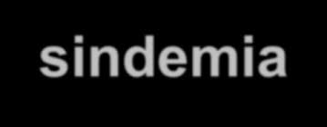

Slide 4
Pandemia / Sindemia mostrou a profunda diferença entre as camadas do país, que amarga o posto de 8ª pior nação do planeta em diferença de renda, de acordo com relatório do PNUD (Programa das Nações Unidas para o Desenvolvimento).

Slide 5
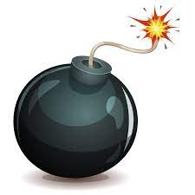
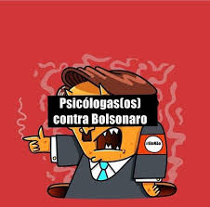



Slide 6
Como nos aponta Ignácio Martín-Baró, um dos mais importantes Psicólogos Sociais da América Latina, ele define como mentira institucional, aquela que aponta para um falso problema e uma falsa solução, contra a qual é necessária uma análise crítica e contextualizada.
Assim é a PEC-32

Slide 7
A reforma trabalhista de 2017 foi para criar milhões de empregos! Não criou!
Com a reforma da previdência de 2019 vai
sobrar mais dinheiro para investimentos! Não Sobrou!
O investimento é o menor em 53 anos! Dados da FGV.
A reforma administrativa vai cortar privilégios
e melhorar o serviço público!
Pega na Mentira! Isso vai cair nas nossas costas.
Contrarreformas que retiram direitos e privilegiam o mercado: Trabalhista, Previdência, Administrativa.

Slide 8
A Reforma Administrativa, prestes a ser votada no Congresso Nacional, é um dos maiores crimes do governo Bolsonaro! O mesmo que gerou centenas de milhares de mortes desnecessárias por COVID, estimulou propina na compra de vacina, empurrou milhões para a fome e o desemprego e ameaça diariamente de morte nossas já parcas liberdades democráticas.

Slide 9
Desrespeito e desmonte da Constituição: não querem deixar pedra sobre pedra!
Com a PEC 32 o governo quer aplicar o golpe derradeiro
e extinguir os serviços públicos como direito da população
e obrigação do Estado! Isso em plena pandemia, quase 600 mil pessoas mortas.
Na verdade, se a proposta do governo for aprovada haverá redução é dos serviços públicos destinados à população; ou seja, redução desmonte do SUS, do SUAS e da EDUCAÇÃO, dentre outros Serviços Públicos.

Slide 10
“A realização dos Direitos Sociais previstos na Constituição depende dos Serviços Públicos.
E não existe Serviço Público de qualidade sem a Classe Trabalhadora Valorizada!”

Slide 11
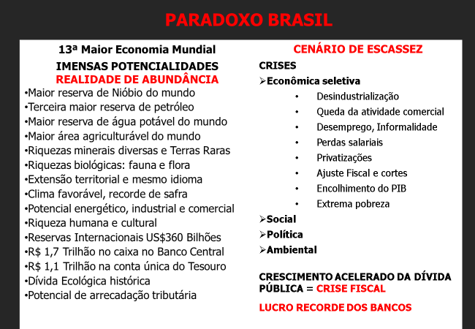

Slide 12
TAMANHO DO ESTADO BRASILEIRO
●Brasil tem cerca 11,4 milhões de funcionários públicos estatutários, 843 mil temporários e 546 mil CLTs;
●De acordo com dados do Banco Mundial, a razão entre a quantidade de Servidores e o total de trabalhadores no Brasil é de 12,5%, muito inferior que a média prevista pela OCDE (21,1%).
●Em comparação com os países da OCDE, temos uma carência 10 milhões de funcionários públicos no Brasil.
* OCDE - Organização para a Cooperação e Desenvolvimento Econômico ou Económico é uma organização econômica intergovernamental com 38 países membros.

Slide 13
Para além de reconhecer a importância dos Serviços Públicos – e do Funcionalismo – também é fundamental denunciar a inveracidade das alegações que buscam sustentar a Reforma Administrativa (e outras contrarreformas): a suposição de que o orçamento público seria deficitário por ser demasiadamente custoso e engessado, ao passo que o que se oferece como resposta é um programa econômico alinhado com os interesses de bancos e grupos financeiros, e não com a qualidade de vida.

Slide 14
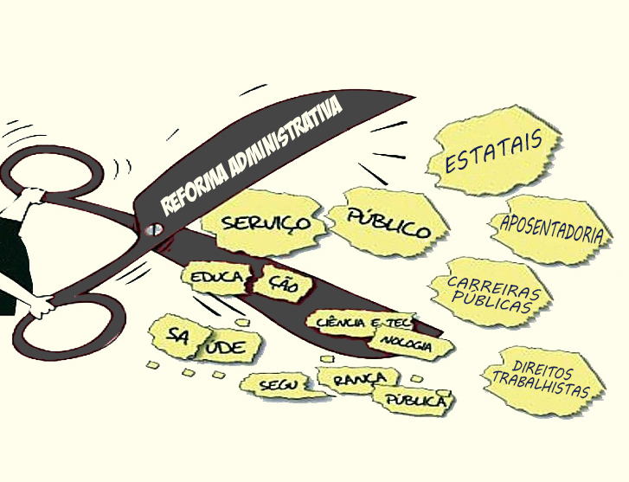

Slide 15
Reforma Fiscal
Teto de Gastos
EC 95/2016
Estado Mínimo
Reforma da Previdência
EC 103/2019
Reforma Trabalhista
Lei 13.467/2017
Mudança estrutural na
base econômica e
tecnológica
PEC EMERGENCAL
EC 109/2021
Reforma Administrativa
PEC 32/2020
Fim dos direitos
socais?
Privatizações
Estatais e Serviços Públicos

Slide 16
ASSÉDIO INSTITUCIONAL
●Assédio institucional de natureza organizacional: conjunto de discursos, falas, imposições normativas e práticas administrativas, realizado por dirigentes e gestores públicos em posições hierárquicas superiores, que implica em recorrentes ameaças, cerceamentos, constrangimentos, desqualificações do Funcionalismo.
●Caráter persecutório e de preconceito para com o Funcionalismo.
● Narrativa de ataque à honra dos servidores, os quais têm sido associados por autoridades governamentais à parasitas e privilegiados.
●Ministro Guedes: “colocar granada no bolso da classe trabalhadora”, “parasitas”
●Causa de sofrimento e diversas doenças do trabalho.
●O pano de fundo é o desmonte do Estado e privatização do setor público.
●Vale se dos mitos neoliberais para composição da narrativa.

Slide 17
EFEITOS PEC-32
Maior Fragmentação da base sindical.
Terceirização + instrumentos de cooperação + contratos atípicos + substituição de grevistas.
Pulveriza ainda mais a representação.
Reduz a capacidade de ação coletiva.
Contratos de curto prazo.
Sindicatos atacados (Maior dificuldade de criação de uma identidade comum pressuposto para uma ação coletiva).
Risco de retirada Data Base da Negociação Coletiva e com Direito a Greve retirado.

Slide 18

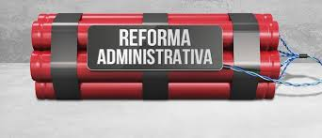

Slide 19
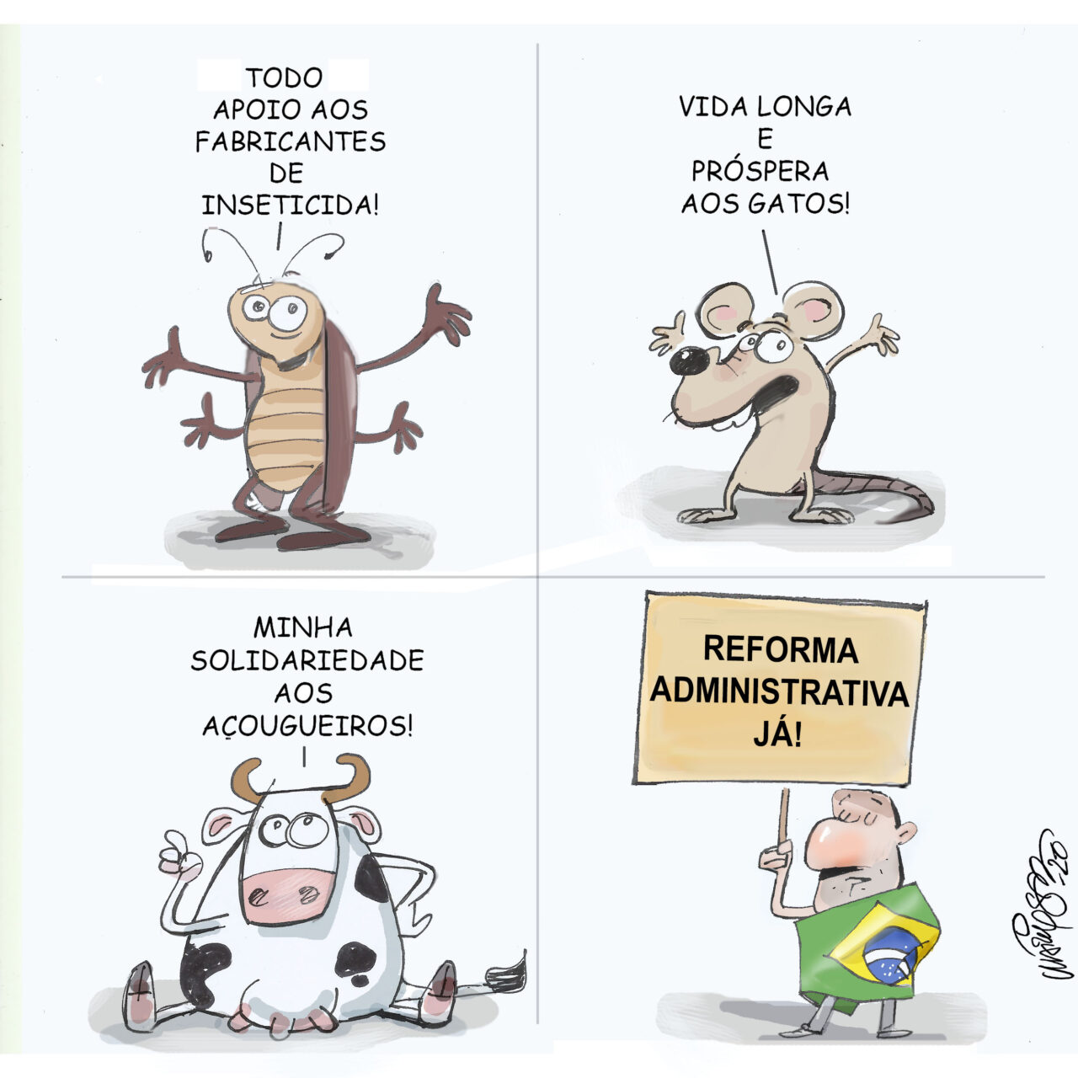

Slide 20
Devemos manter mobilização e diálogo com a sociedade e os parlamentares, uma vez que o relatório adicional aprofundou problemas existentes na proposta enviada pelo Executivo da PEC -32, pondo em risco a continuidade da oferta de serviços públicos para a sociedade, prejudicando especialmente os pobres e a classe média.

Slide 21
Brasil tem para 2022 -desafio de reduzir abismo de classes.
Quando o nível de qualidade de vida, medido pelo IDH (O Índice de Desenvolvimento Humano é uma medida comparativa usada para classificar os países pelo seu grau de "desenvolvimento humano" e para ajudar a classificar os países como desenvolvidos, em desenvolvimento e subdesenvolvidos), apresenta correlação positiva com o gasto público como percentual do PIB (produto interno bruto do Brasil é um indicador do tamanho da economia brasileira), isto é, países que gastam mais com a sociedade, em geral apresentam melhor qualidade de vida para os seus cidadãos.

Slide 22
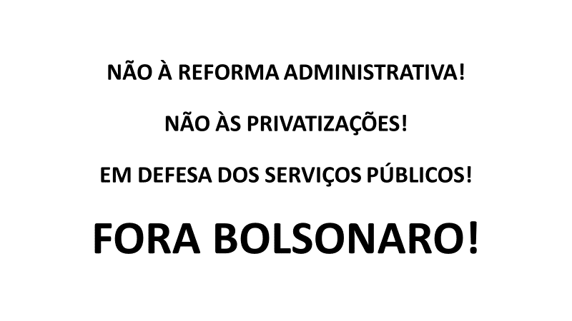

Slide 23
Força, Coragem e Lucidez.
NÃO AO DESMONTE CIVILIZATÓRIO.

Slide 24

